Slide 1
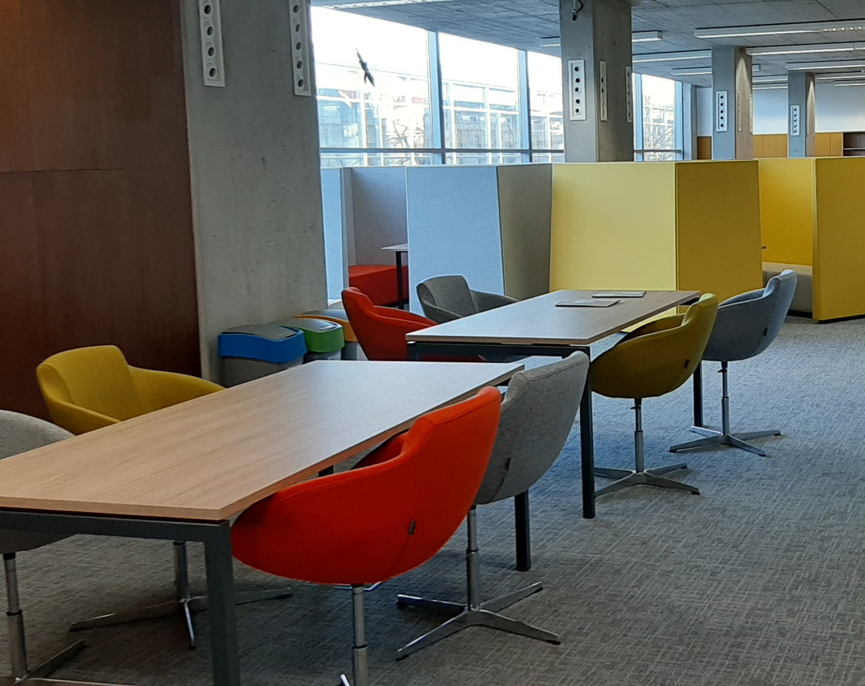
Tereken innen és túl...
Ügyfélközpontú térátalakítás a DEENK-ben
Szakkönyvtári seregszemle
2021. március 31.
Karácsony Gyöngyi
DEENK

Slide 2
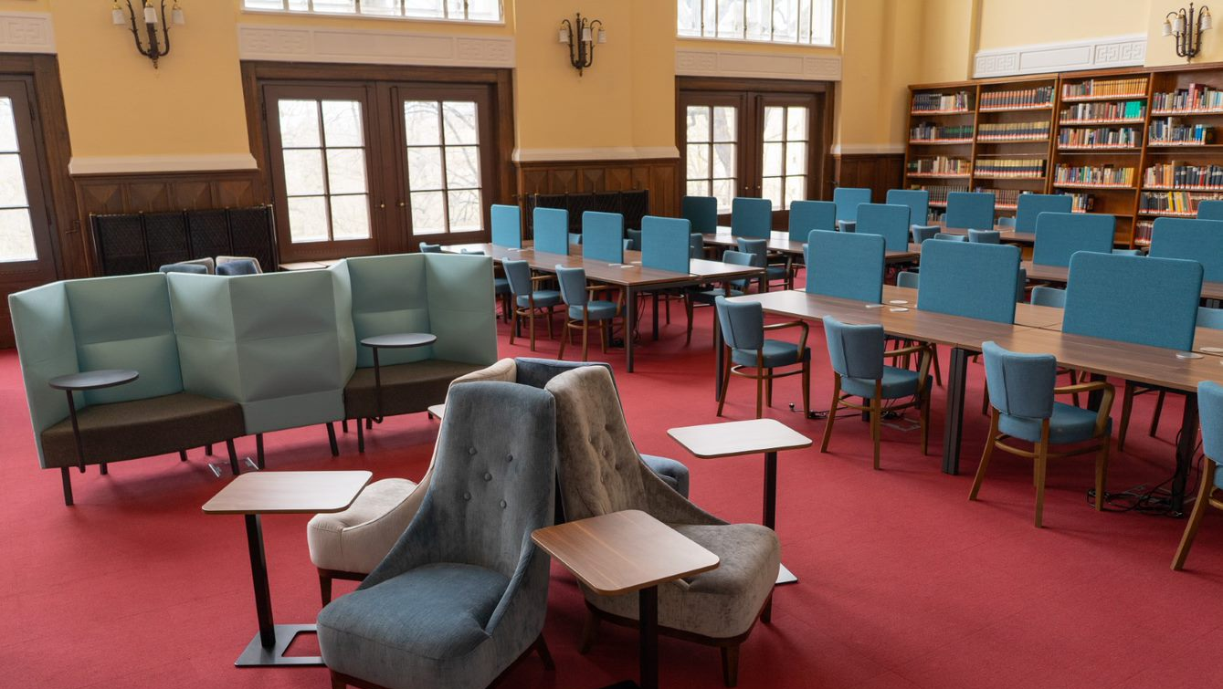
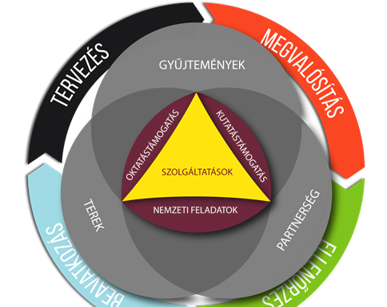
Volt egyszer egy DEENK Stratégia...

Slide 3
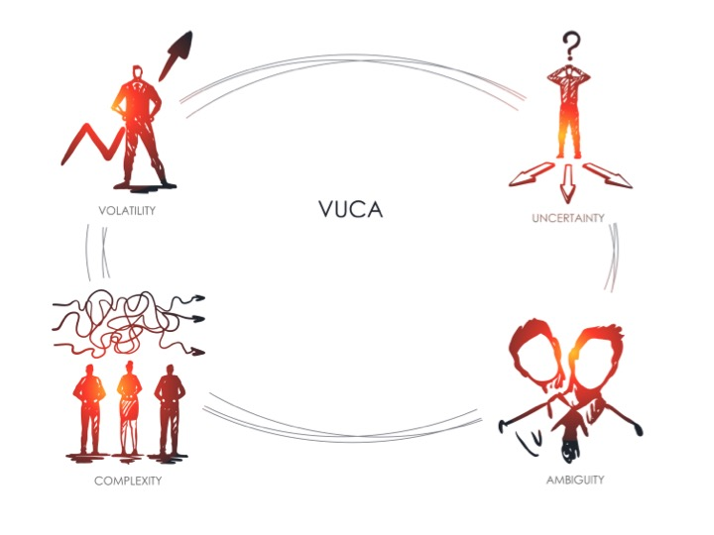
VUCA: a világ a
21. században
VÁLTOZÉKONYSÁG
BIZONYTALANSÁG
JÖVŐKÉP
MEGÉRTÉS
TRANSZPARENCIA
AGILITÁS
KOMPLEXITÁS
KÉTÉRTELMŰSÉG

Slide 4
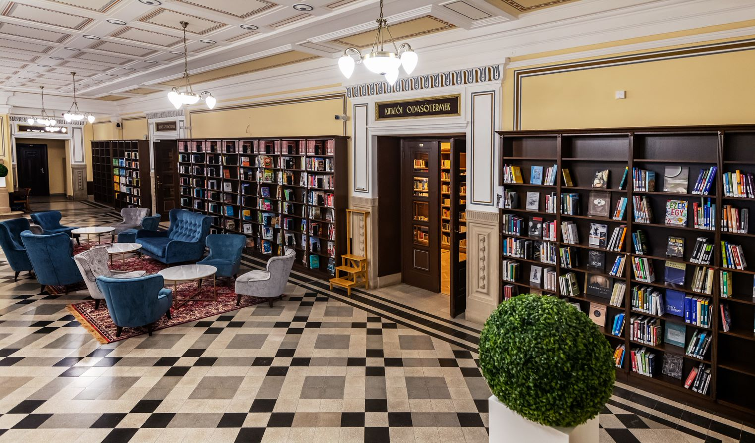
Változtatás?!?! Miért? Hogyan?

Slide 5
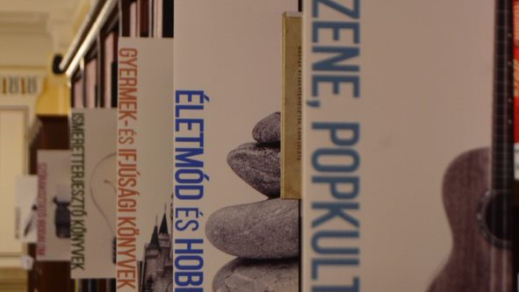
Hogyan gyűjtünk információkat?
Folyamatos monitorozás

Slide 6
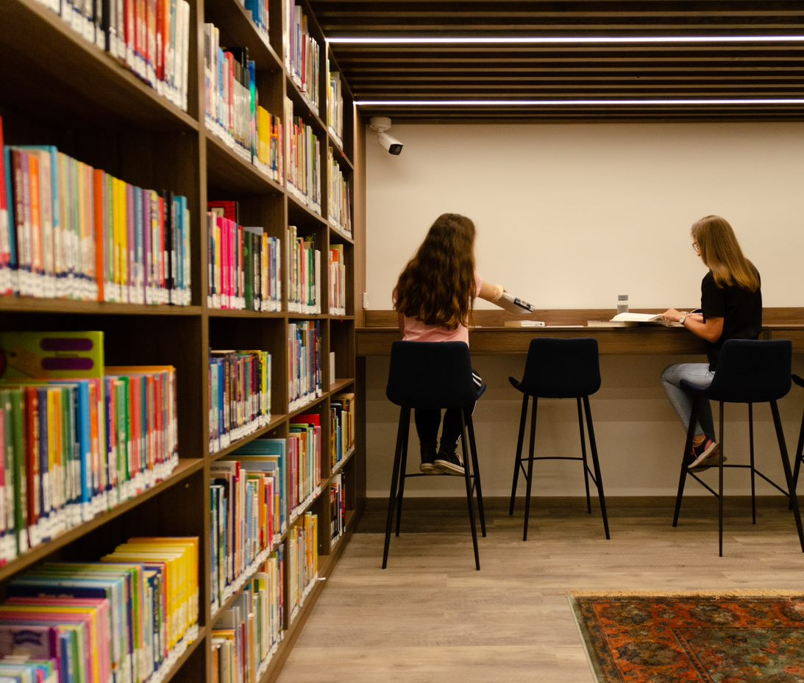
Hol és mi történt?
Főépület (BTEK)
  Előcsarnok
  Olvasóterem
  A Sziget: Rendezvénytér,
  Kreatív Műhely és Jegyzetsziget
Élettudományi Könyvtár
  Csoportos tanulószobák
  Tanulótér átalakítás
  Tréningterem

Slide 7
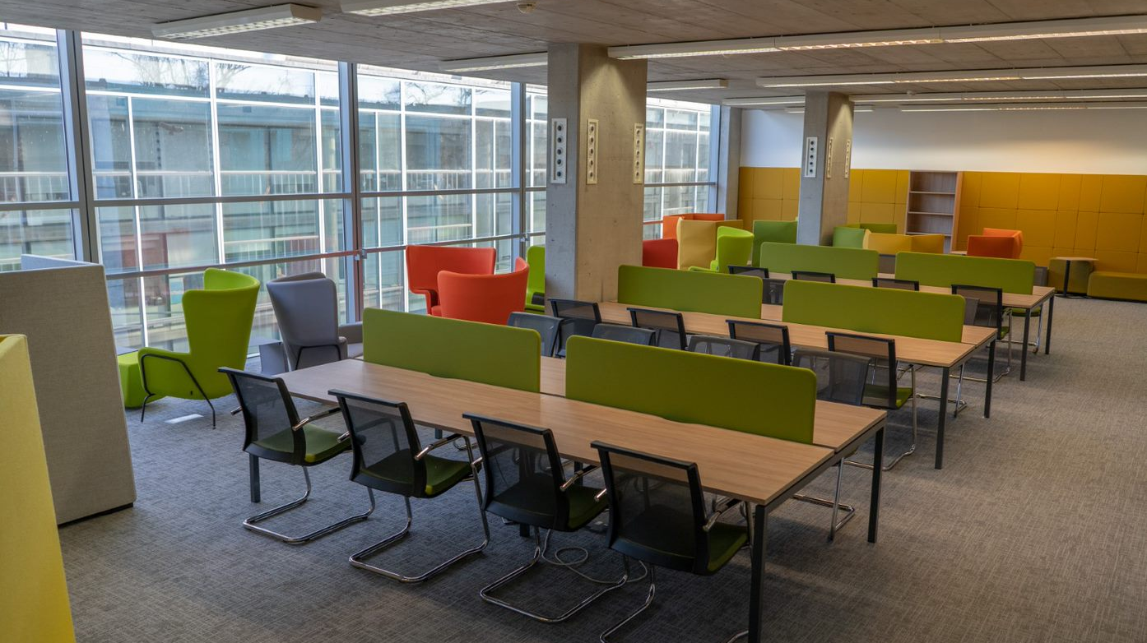
Egyéni tanulás, kutatás

Slide 8
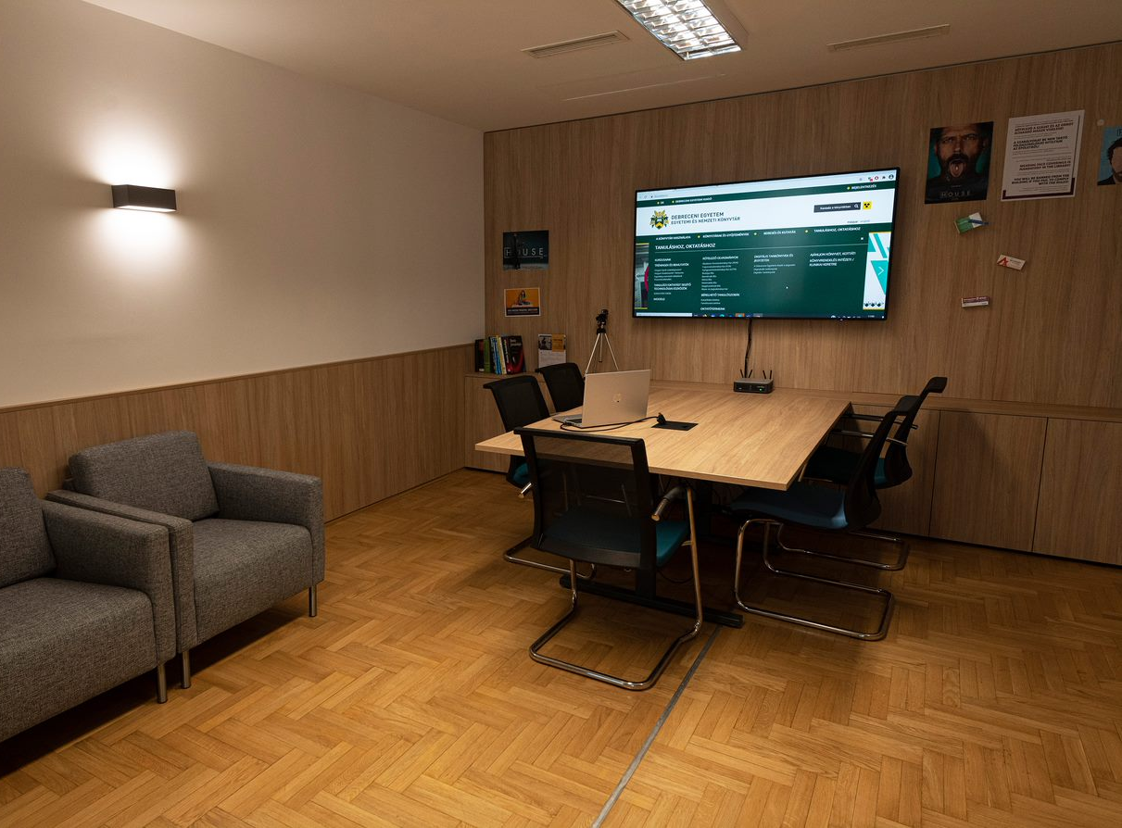
Csoportos feladatmegoldás

Slide 9
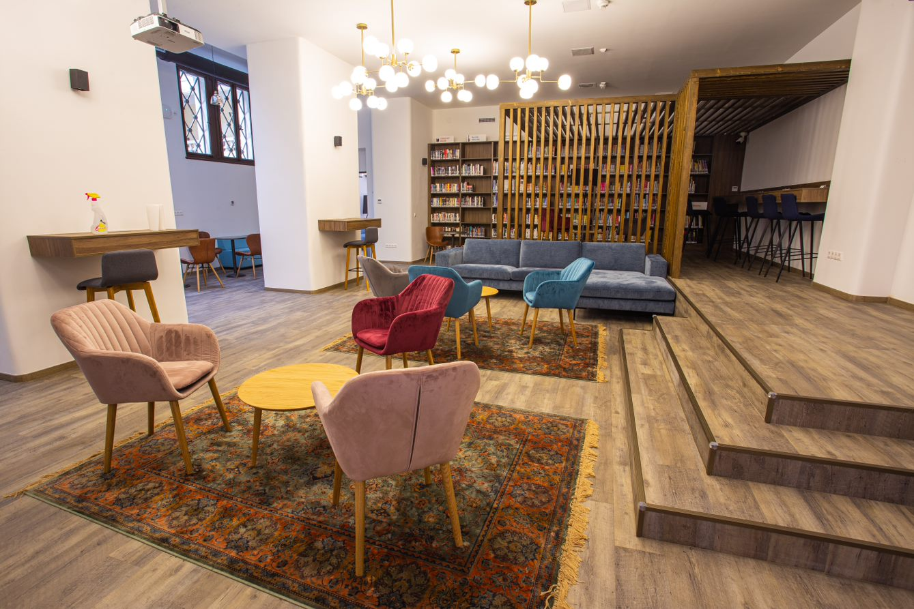
Rekreáció, közösségi tér

Slide 10
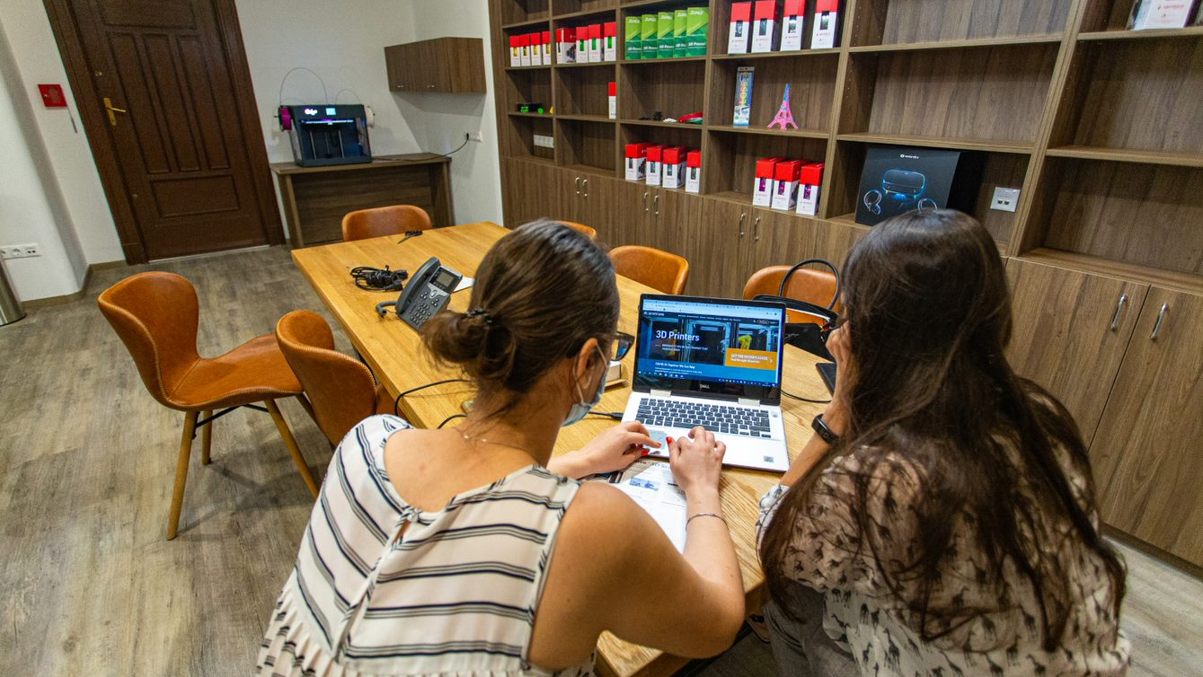
Kompetencia-fejlesztés

Slide 11
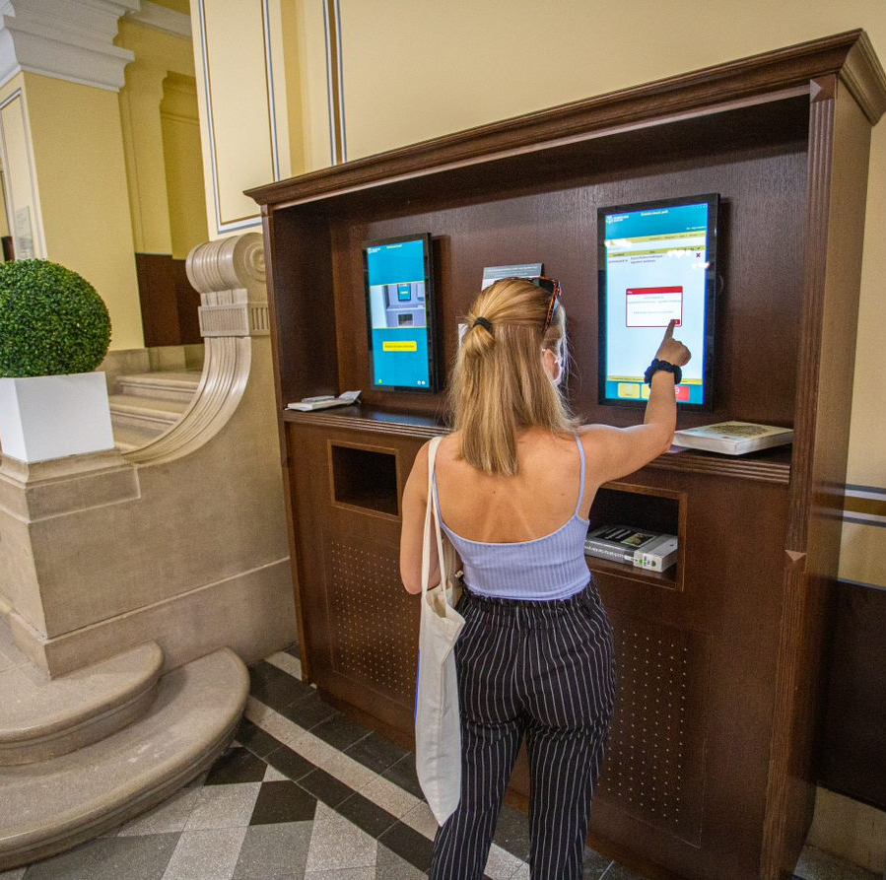
Technológia +
RFID
Önkiszolgáló funkciók
Papírmentes ügyintézés
Teremfoglaló rendszer
Elektronikus tájékoztató oszlopok
3D és VR technológia
Podcast

Slide 12
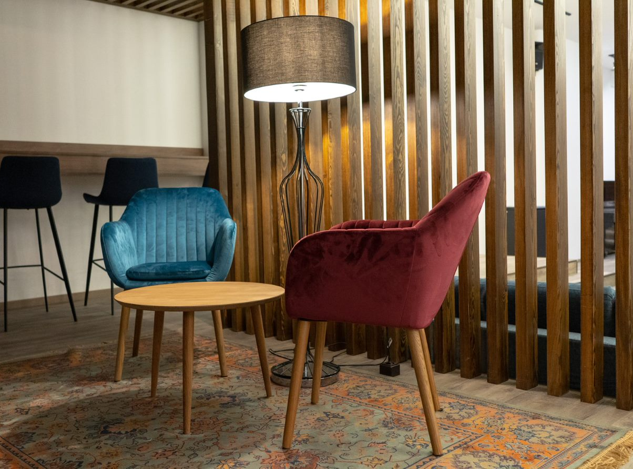
A színfalak mögött

Slide 13
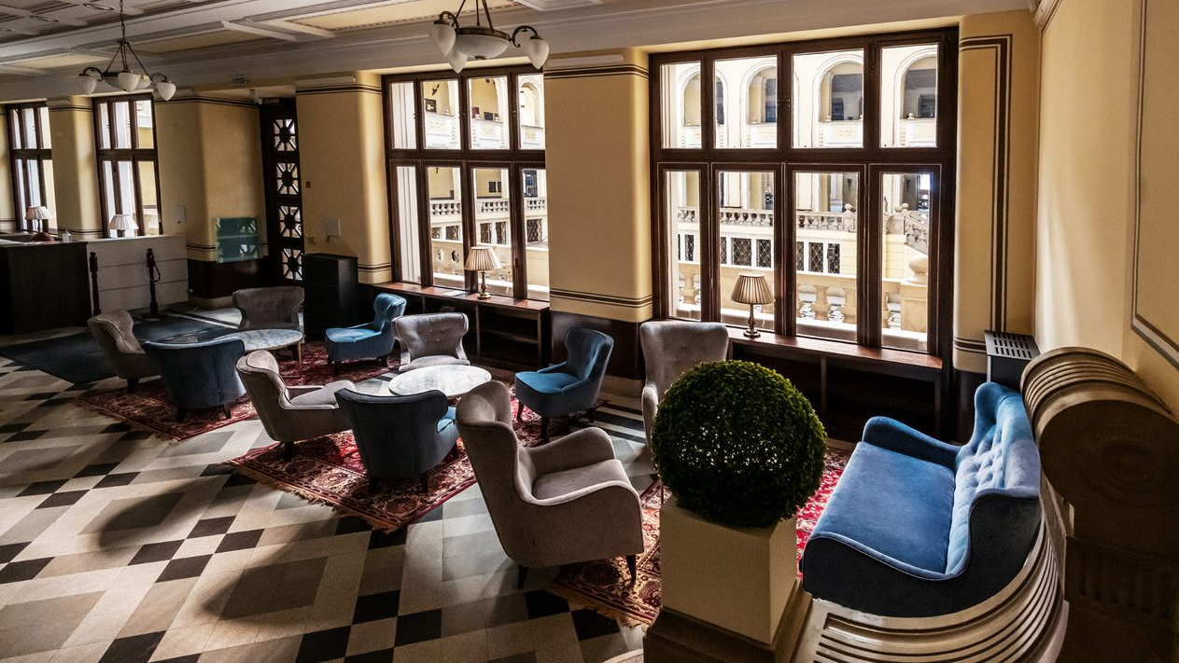
Eredmények, visszhang

Slide 14
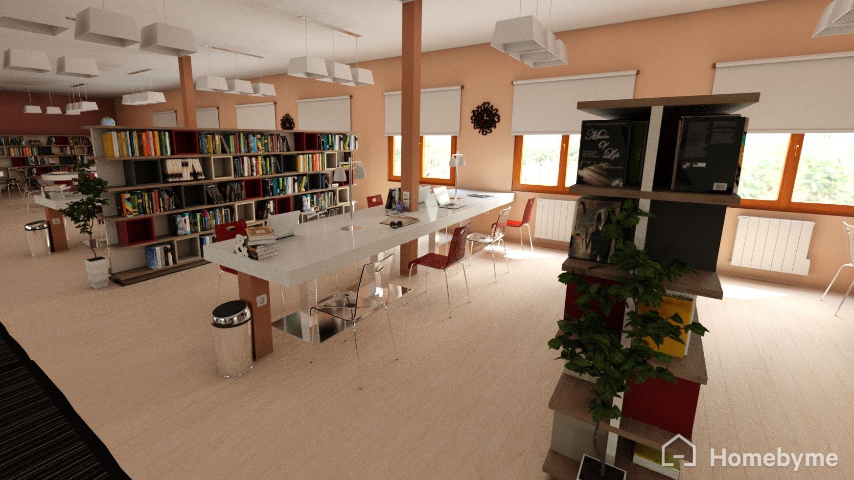
Hogyan tovább?
Kész tervek
DE Intézményfejlesztési Terv

Slide 15
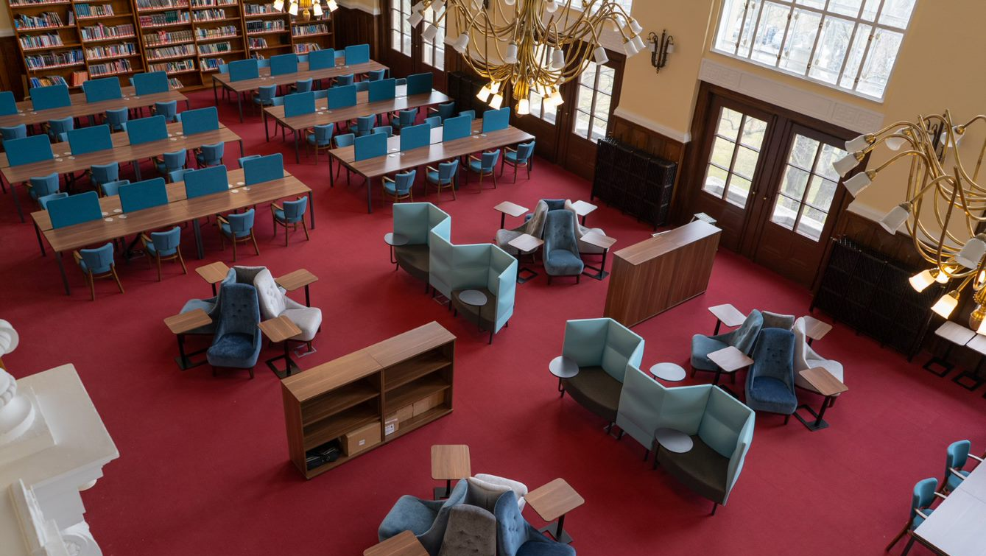
Köszönöm a figyelmet!
Fotók: Vivax Irodabútor Kft. és DEENK

